Slide 1
Linden-Realschule Stuttgart Matthias Frank Sportkoordinationslehrer Realschulkonrektor

Slide 2
Du möchtest deine sportlichen Ziele und Träume verwirklichen…
…und suchst dafür einen STARKEN Partner?
Dann bist du an der LINDEN-REALSCHULE genau richtig!
…willst die Schule dabei aber nicht vernachlässigen…

Slide 3
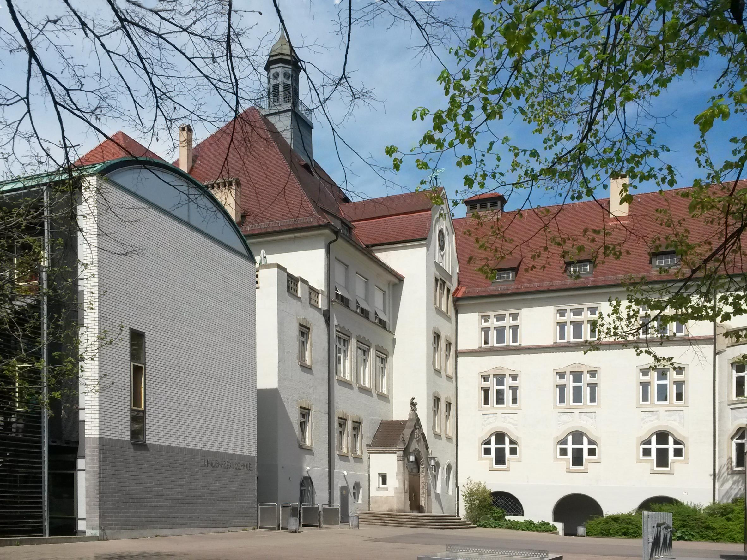
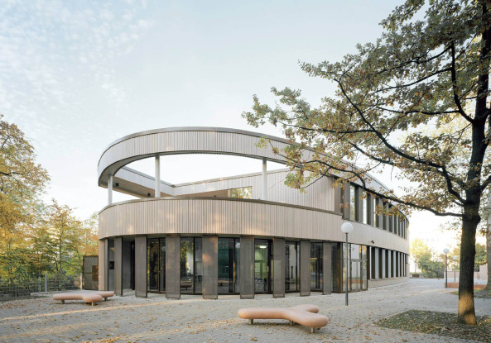
ca. 600 Schüler*innen
23 Klassen
40 Lehrer*innen
direkte S-Bahnanbindung
ca. 15 Leistungssportler*innen
aus verschiedenen Sportarten

Slide 4
Deine Vorteile
an der
Linden-Realschule
Nachholen von verpasstem Unterricht
Nachführunterricht
Bereitstellung von Unterrichtsmaterial auf der digitalen Lernplattform "Schulmanager Online"
Individuelle Steuerung von
Klassenarbeiten
(auch auf Lehrgängen)
Referaten
Hausarbeiten
Leistungsnachweise
Freistellungen für…
Training
Lehrgänge
Wettkämpfe
Meisterschaften

Slide 5
Was unterscheidet die
Linden-Realschule von anderen Schulen?
wenig
Wochenstunden
wenig Nachmittags-unterricht
sehr persönlicher und enger Kontakt zu den Lehrer*innen
individuelle Betreuung und Lösungen
kurze Wege

Slide 6
Fazit
weniger Druck
für die
Vereinbarkeit
von Schule und Leistungssport
perfekte Vorbereitung
aufs
berufliche Gymnasium
oder
Berufskolleg
mehr Zeit
zur
Eingewöhnung

Slide 7
Vielen Dank für ihre Aufmerksamkeit Matthias Frank frank@linden-realschule.de

